Slide 1
Präsentation des Eigenanteils
Theodor Schwarzrock

Slide 2
Inhalt
Thema der Seminararbeit
Wahl eines passenden Programms
Erläuterung des praktischen Anteils
Verfassen des Programms
Ergebnis
Fazit und Ausblick

Slide 3
Thema der Seminararbeit
Forschungsfrage: Inwiefern ist Julia im Vergleich zu Python für die Data-Science, insbesondere in der Datenvisualisierung, relevant und geeignet?
dafür Erläuterung Julias und Vergleich mit Python
-> Unter Anderem mit Hilfe des Praktischen Anteils

Slide 4
Wahl eines passenden Programms
Kriterien:
Programm soll etwas animieren
falls möglich mathematisches Rechnen beinhalteten

Slide 5
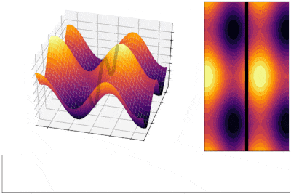
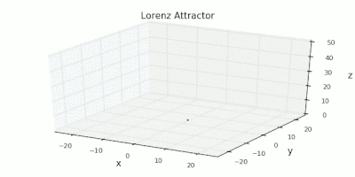
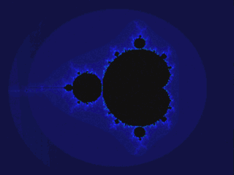
Wahl eines passenden Programms
erste Eindrücke:
-> Ideen wie physikalische Simulation (z.B. Wellen) oder Fokus auf Mathematik (z.B. Mandelbrot-Menge oder Lorenz-Attraktor)
1
2
3

Slide 6
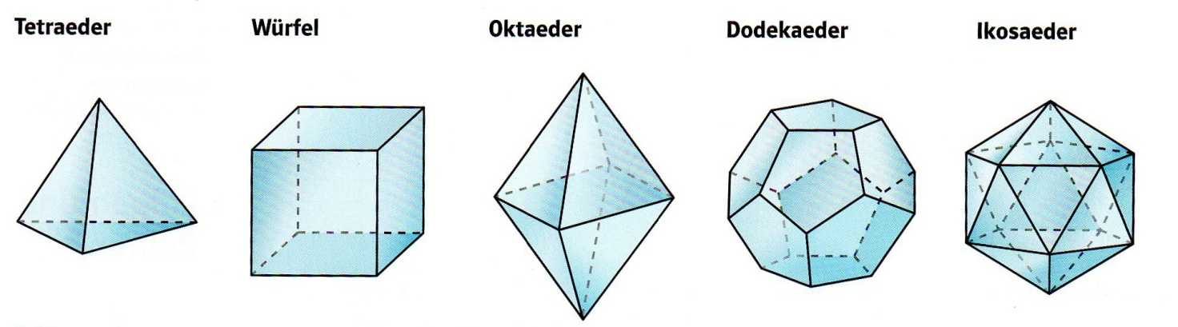
Erläuterung des praktischen Anteils
finale Entscheidung: Dualitäten der Platonischen Körper
regelmäßige, konvexe Polyeder mit identischen Flächen und Winkeln
4

Slide 7
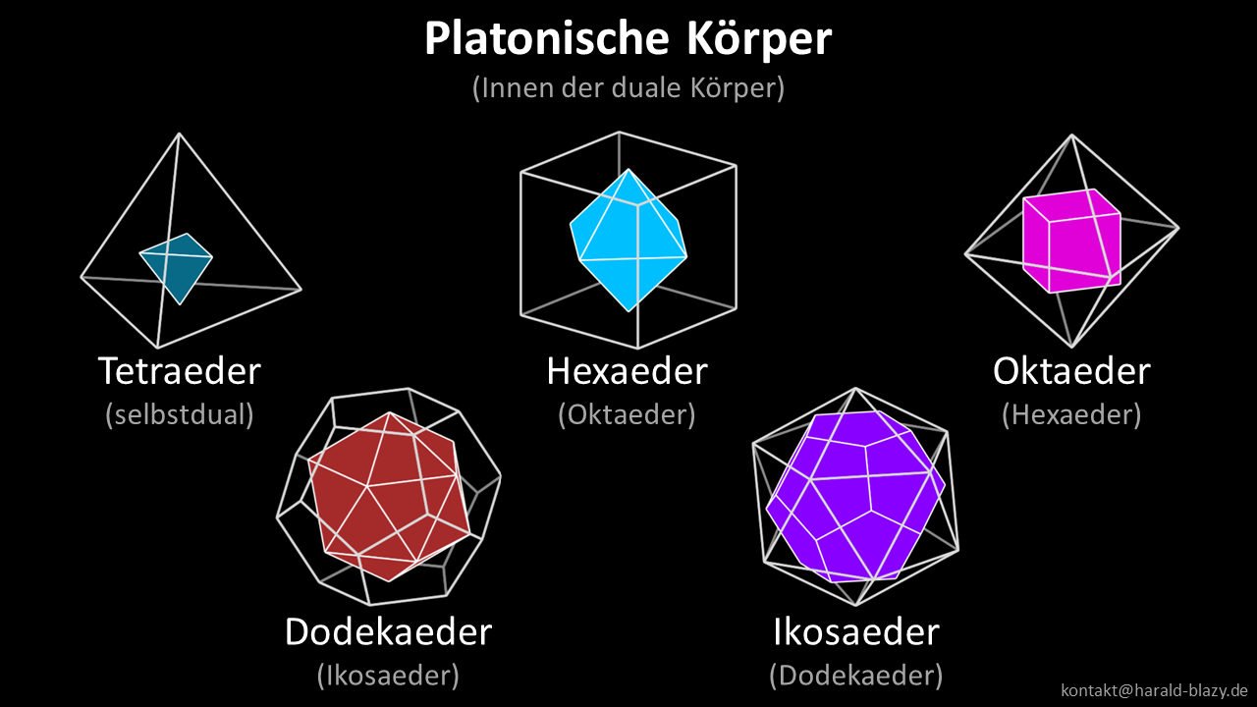
Erläuterung des praktischen Anteils
=> animieren
5

Slide 8



Verfassen des Programms
Entwicklungsumgebung:
6
7
8
Visual Studio Code
Jupyter
Pluto.jl
Vorerfahrung, spezielle Julia-Erweiterung

Slide 9
Verfassen des Programms
benutzte Bibliothek (notwendig zum Plotten):
Plots.jl
für 2D-Plots gedacht, trotztdem mit 3D kompatibel
grundlegende Animationen
bekannt für Benutzerfreundlichkeit
Makie.jl
auf 3D-Visualisierung optimiert
flüssigere, detailliertere Animationen
Möglichkeiten für komplexe Visualisierungen
-> für fortgeschrittene Nutzer
Benutzerfreundlichkeit ist am wichtigsten

Slide 10
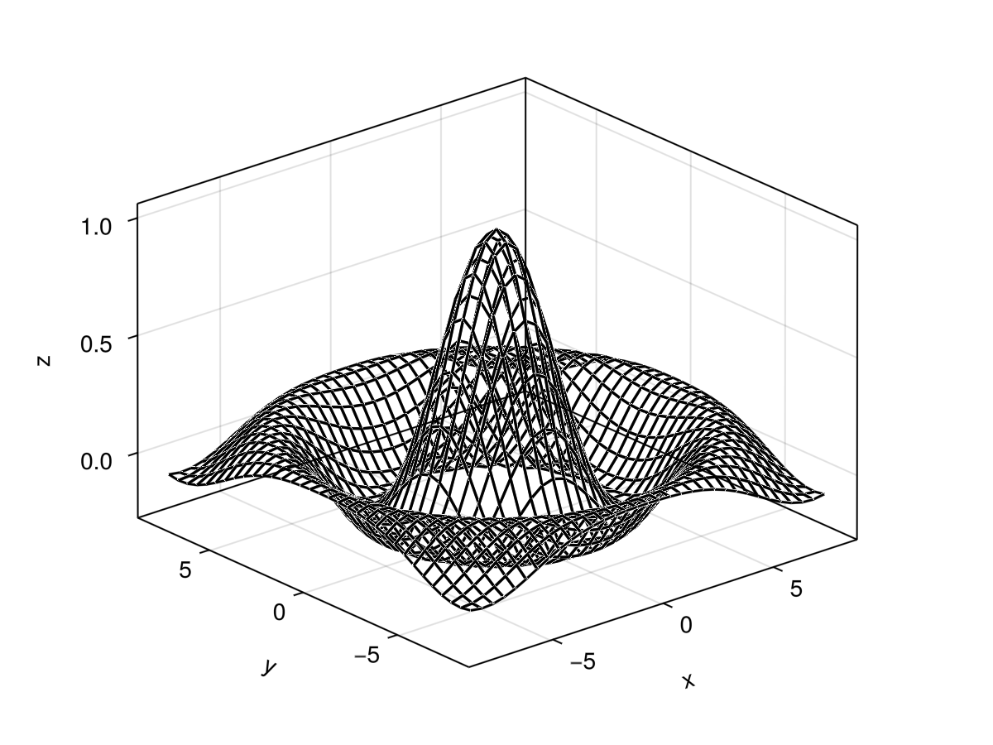
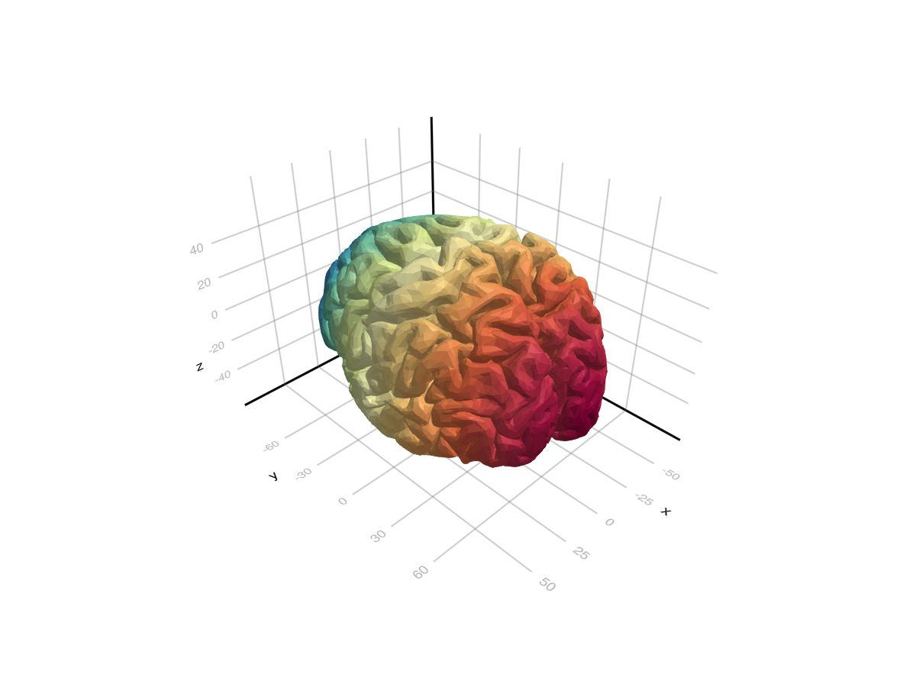
Verfassen des Programms
GLMakie‘s Funktionen:
(Beispiele)
wireframe()
mesh()
9
10

Slide 11
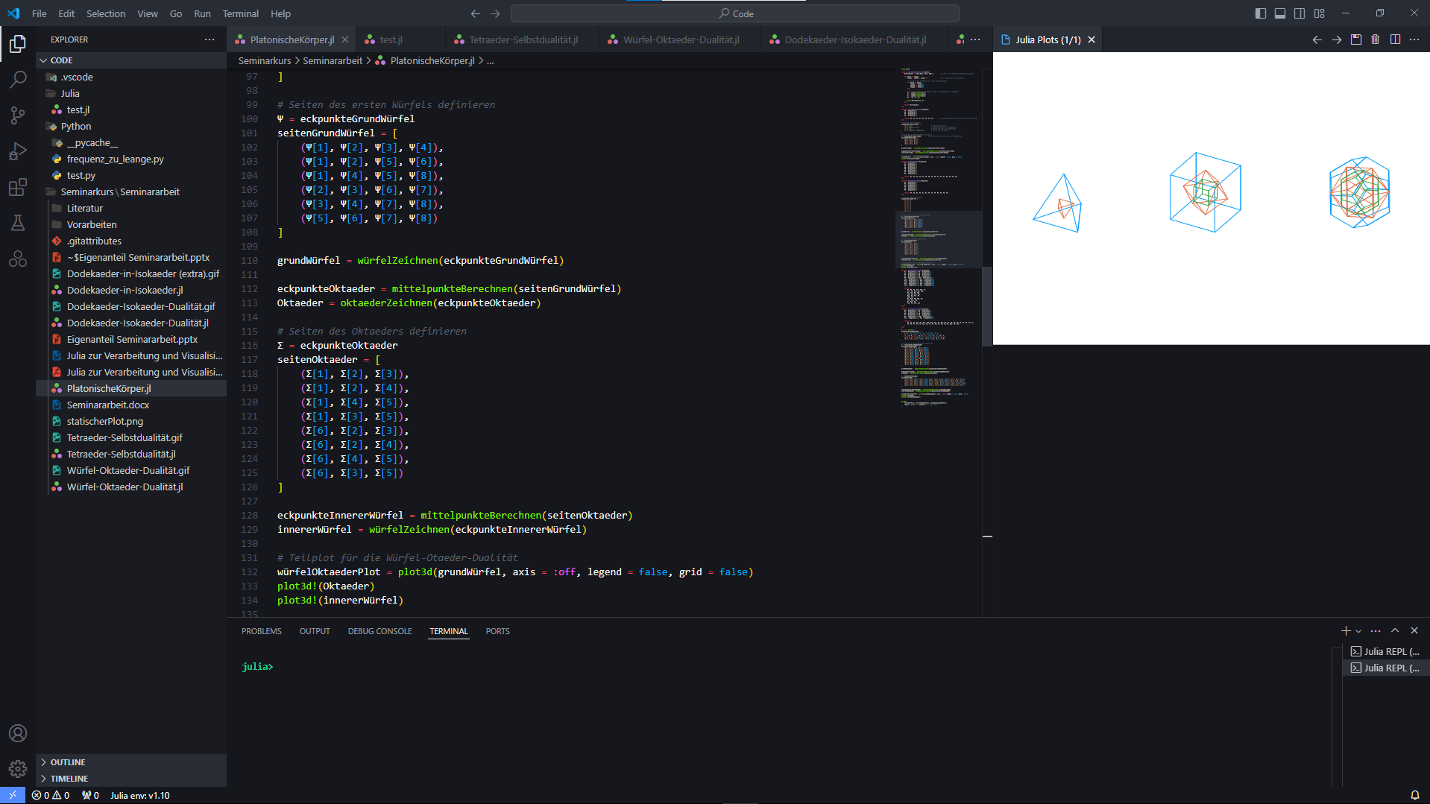
Verfassen des Programms

Slide 12
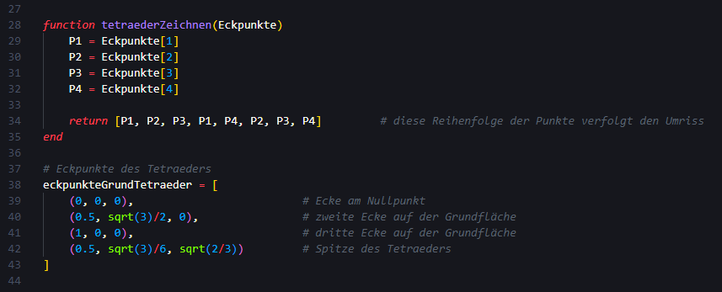
Verfassen des Programms

Slide 13
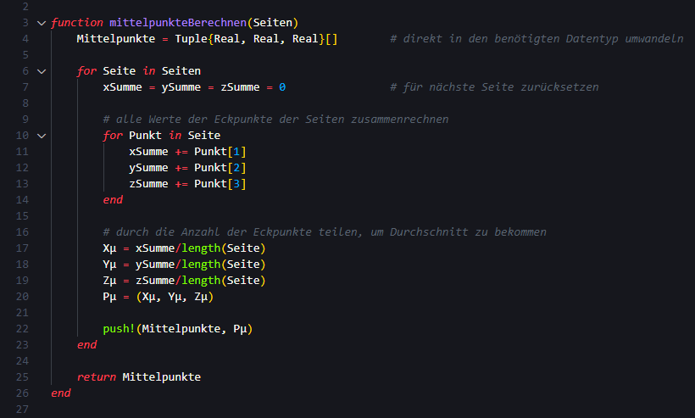
Verfassen des Programms

Slide 14
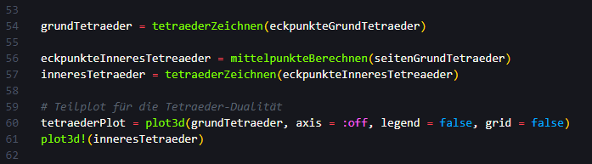
Verfassen des Programms

Slide 15
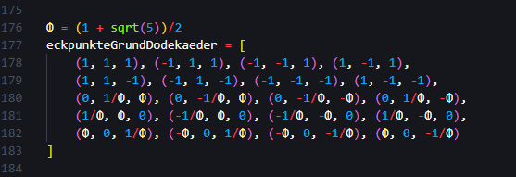
Verfassen des Programms

Slide 16
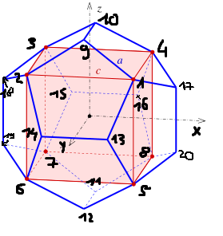
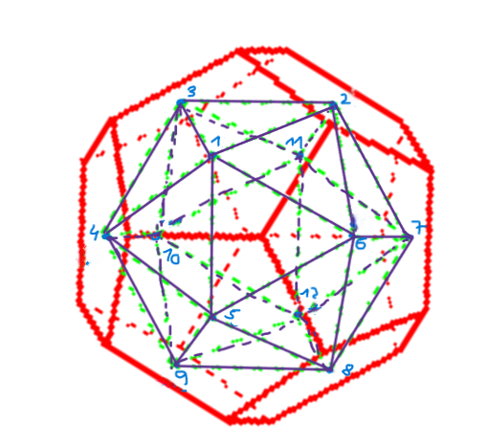
Verfassen des Programms

Slide 17
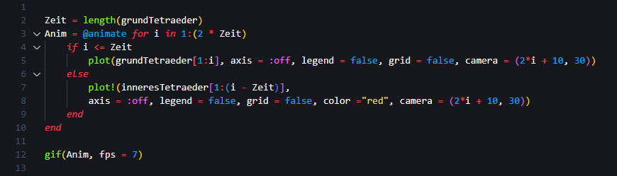
Verfassen des Programms

Slide 18
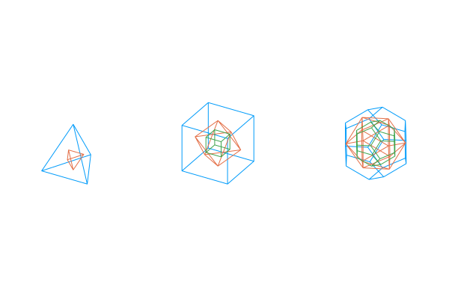
Ergebnis

Slide 19

Ergebnis

Slide 20
Fazit und Ausblick
sehr einsteigerfreundlich (Julia & Plots.jl)
kurze Laufzeiten
wissenschaftliche Schreibweise möglich und auch hilfreich
Festlegen eines Variablentypen ist möglich und war auch notwendig (bzw. die effizienteste Variante)
dynamische Typisierung hat sich bemerkbar gemacht

Slide 21
Fazit und Ausblick
auch ohne Vergleich mit Python: Julia hat ihr versprechen gehalten -> Geschwindigkeit und Leichtigkeit der jeweils besten Programmiersprachen kombinieren
syntaktisch sehr ähnlich zu Python
Programm kann noch schneller / einfacher gemacht werden mit GLMakie -> umso schneller und leserlicher

Slide 22
Bildquellen
https://julialang.org/assets/infra/waves.gif
https://julialang.org/assets/infra/lorenz.gif
https://66.media.tumblr.com/069d3d37f4eb018e48b2ccaa9f450b94/41306ffbd5de195d-f0/s540x810/ebaf4b823203a9e0af6aea926d07af51860b4b89.gif
https://s3.eu-central-1.amazonaws.com/schuelerhilfe-bibliothek-dev/img-72e88ad5-c02e-455a-89a1-5b5a07c79e00.jpg
https://www.harald-blazy.de/bilder/img/oeffentlich/platonische-koerper.png
https://de.m.wikipedia.org/wiki/Datei:Visual_Studio_Code_1.35_icon.svg
https://en.m.wikipedia.org/wiki/File:Jupyter_logo.svg
https://avatars.githubusercontent.com/u/74617459?s=280&v=4
https://docs.makie.org/dev/assets/b0ac1fb.BNjaQbFY.png
https://docs.makie.org/dev/assets/baeb11f.CcW9-gVx.png

